Slide 1


Ungt utenforskap
Hvordan kan IPS bistå?

Slide 2

Bakgrunnen for IPS
Internasjonal arbeidsrehabiliteringsmodell kalt «individual placement and support» (individuell jobbstøtte)
Utviklet for mennesker med moderate til alvorlige psykiske lidelser og/eller rusmiddelavhengighet
Arbeid som en del av behandlingen
Evidensbasert metode: RCT-studie fra Norce → god langtidseffekt og er lønnsomt
Regular employment for people with mental illness – An evaluation of the individual placement and support programm - Holmås et al. 2001
IPS har langtidseffekt og er lønnsomt - NAPHA Nasjonalt kompetansesenter for psyksik helsearbeid

Slide 3
Individuell jobbstøtte
Samarbeid mellom helse, NAV, Bergen kommune og pasient
Inntakskriterie: går i behandling og er motivert for arbeid eller utdanning
Tjenesten er gratis, og helt frivillig
IPS ung 16-30 år (tilbud i alle fylker)
Hva inngår i tjenesten?
Henvisning
Kartlegging
Jobbutvikling
Jobbstøtte/utdanningsstøtte
IPS-prinsipper
Målet er ordinær, lønnet jobb
Deltagelse på bakgrunn av arbeidssøkers eget ønske
Individuell jobbstøtte er en integrert del av behandlingen
Jobbsøk skjer ut fra deltagerens interesser og ferdigheter
Individuelt tilpasset rådgivning om økonomiske ytelser
Jobbsøk starter raskt og senest etter 1 måned
Systematisk jobbutvikling ut fra arbeidssøkers preferanser
Oppfølgingen er ubegrenset i tid og individuelt tilpasset
Napha.no (oversatt fra Bond, 2008)

Slide 4
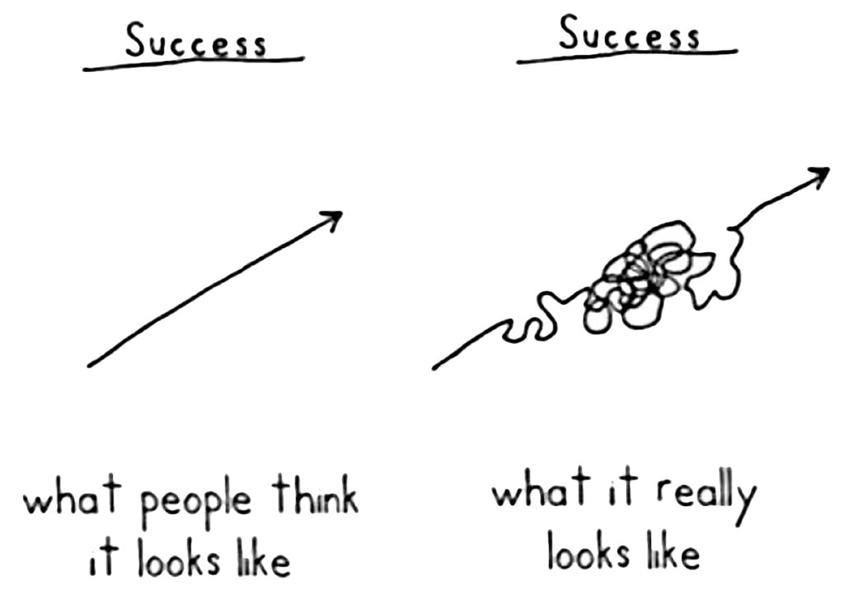
En del av tilfriskningsprosessen
Fokus på det friske
Recoveryorientert
Struktur og rutine
Døgnrytme – en grunn til å stå opp og til å legge seg
Sosialt felleskap
Noen som forventer noe av deg
Mestringsfølelse
Bruke egen kunnskap og kompetanse
Lønn

Slide 5
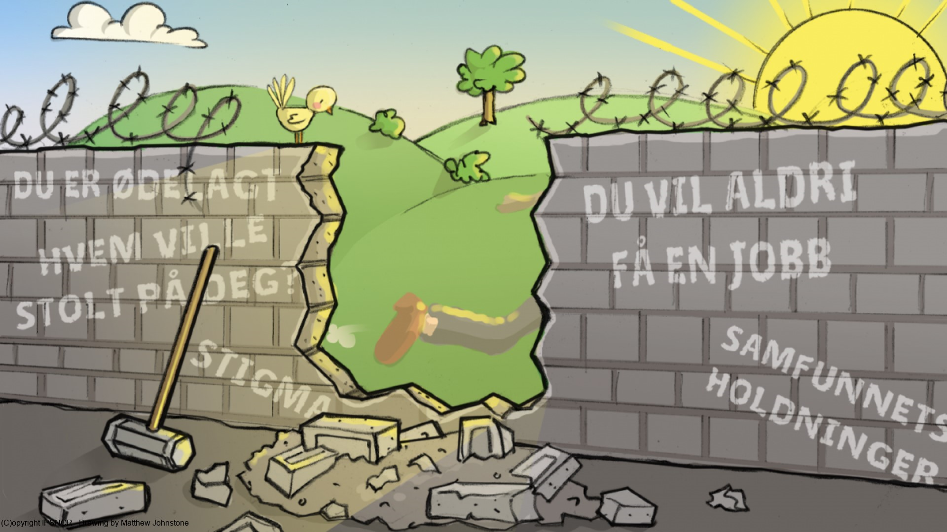
Utfordringer unge voksne kan møte på arbeidsmarkedet
Forhold ved personen: hull i CV-en: lite eller ingen tidligere arbeidserfaring, lav utdannelse, dårlig språkkunnskaper, helseutfordringer
Forhold ved arbeidsgiverne: høye krav, manglende fokus på mangfold, diskriminering
Vanskelig å navigere i jobbmarkedet, usikker på hva man vil. For lite kunnskap om hva som finnes av muligheter
Jobbprosessen kan virke overveldende (CV- og søknadsskriving, finne aktuelle jobber, intervju, spilleregler og forventninger for arbeidslivet)

Slide 6
Hva hindrer unge voksne i å tre ut av utenforskap og inn i arbeid og aktivitet?
De vil ikke
komme inn
(mangler motivasjon)
De kan ikke
komme inn
(mangler kvalifikasjoner)
De får ikke
komme inn
(mangler muligheter)
Motivasjon / insentiver / vilje
Kvalifikasjoner / situasjon / evne
Muligheter
Ledighetsnivå
Lønnsnivå
Bedriftenes situasjon og behov
Lærlingeplasser
Deltidsstillinger
Trygdenivå
Skatt på inntekt
Andre inntekter
Inntekt andre i husstanden
Aktivitetsplikt
Utdanning
Ferdigheter
Språk
Helse
Barn og hjem
Mobilitet

Slide 7
21% av den norske befolkningen i alderen 20 år og eldre har kun grunnskoleutdanning (eller lavere) → 880 000 personer
1 av 5 fullfører ikke Videregående Skole → 63 000 fullfører ikke på grunn av helserelatert fravær
Det er 2x så høy arbeidsledighet for de
som ikke har fullført videregående skole, og 3x høyere
arbeidsledighet sammenliknet med dem med
fullført høyere utdanning
Grunnskole som høyeste fullførte utdanning i befolkningen (over 16 år):
Under 24%
24% – 27%
Over 27%
Tall for 2021. Kilde: SSB

Slide 8


Arbeid, utdanning, trygd og utenforskap i 20-årene
= 1%
700 577 personer i alderen 20-29 år bosatt i Norge per desember 2022

Slide 9

Arbeid, utdanning, trygd og utenforskap i 20-årene
= 1%
Heltidsarbeid (55%)
Kun utdanning (8%)
Estimert andel i VGS
eller utland (2%)
Kun trygd (7%)
Deltidsarbeid (19%)
Selvstendig (1%)
Ingenting (8%)
700 577 personer i alderen 20-29 år bosatt i Norge per desember 2022

Slide 10
105 000 unge voksne
= 1%
15% av alle 20-29 år
50 500 (48%) mottar trygd
54 500 (52%) mottar ingenting
Kun trygd (7%)
Ingenting (8%)
700 577 personer i alderen 20-29 år bosatt i Norge per desember 2022

Slide 11
Resultater IPS Bergen 2022
IPS = 127
IPS ung = 35

Slide 12
Avgang til jobb og skole 2019 – 2023 (IPS ordinær)

Slide 13
Avslutningsårsaker IPS og IPS ung pr okt 2023
IPS: 206
IPS ung: 79
Notes:
Annet:
Ung 8 flyttet 5 pga sykdom, 2 til andre tiltak 1 på uføretrygd og
IPS: 17 til andre tiltak, 16 pga sykdom 9 pga flytting/perm
IPS
Jobb skole
Bergen kommune 58 % 4 % Betanien DPS 0 % Bjørgvin DPS 75 % Kronstad DPS 41 % Solli DPS 40 % 13 % Øyane DPS 23 % 39 %
IPS ung
Jobb Skole
Betanien DPS 33 % 33 % Bjørgvin DPS 50 % Kronstad DPS 24 % 52 % Solli DPS 50 %

Slide 14

Hva er unikt med IPS?
Individuelt – deres prosess
Integrert i behandlingsteamet
Fleksibelt
Uformelt
Tett på og tilgjengelig
Jobbstøtte
Tidsubegrenset oppfølging
Tett samarbeid med arbeidsgiver/utdanningsinstitusjon

Slide 15

Tilbakemeldinger fra deltakere
«IPS har vært et anker for meg når alt annet har vært kaotisk»
- Mann, 27 år
«IPS hjalp meg med å komme i kontakt med arbeidsgiver, som førte til at jeg fikk en jobb som passet med kartlegging av jobbønsker jeg hadde gjort sammen med jobbspesialist. Er godt fornøyd med oppfølgingen, og den var effektiv» - Mann, 27 år
«IPS har vært en mulighet for meg til å strukturere litt alt det kaoset jeg ellers ville hatt problem med å ta hånd om, spesielt med det å kommunisere om ting før det blir helt i siste liten. Det gjør at ting blir mer stabilt og oversiktlig for meg». – Mann, 27 år
«IPS hjelper meg til å ha tro på helt konkrete løsninger, til at det går an å få jobb selv om det er vanskelig. IPS hjelper meg til å ikke gi opp og motiverer meg til å holde ut lenger enn hva jeg ville klart på egenhånd». – Kvinne, 47 år

Slide 16
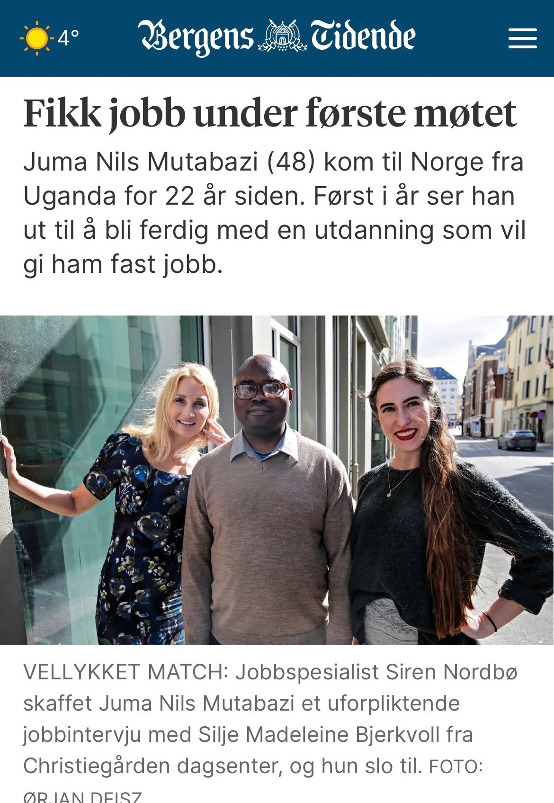

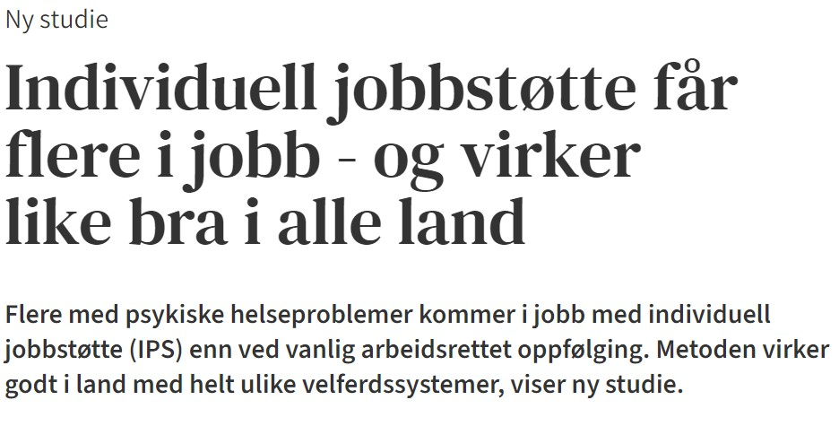
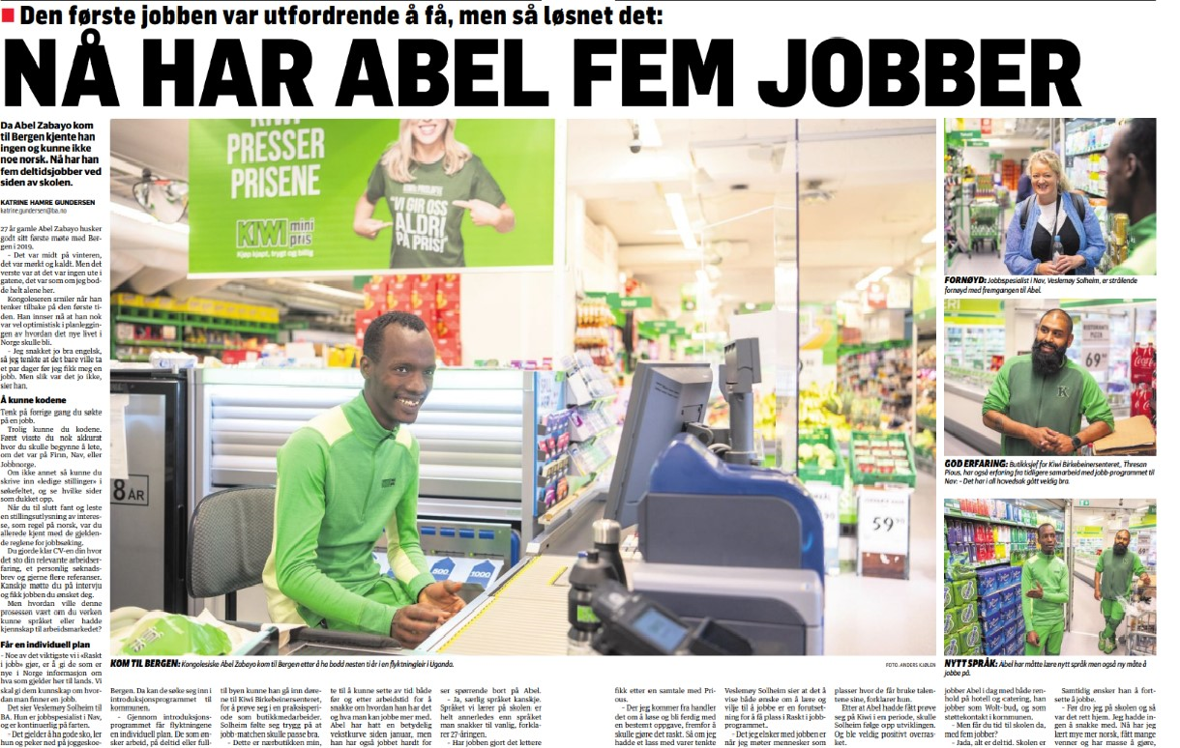

Slide 17

Noe for alle
Raskt i jobb
Jobb Først
Bergen kommune
Smerteklinikken
IPS Ung
Er IPS alltid riktig?
Andre arbeidsrettede tiltak med tilnærmet IPS-metodikk: Sykt Bra jobb, Oppfølgingstiltak og Arbeidsforberedende Trening
Ungdomsgarantien
Aktiviteter i Bergen – noe å gå til

Slide 18


